Slide 1
«CARNEVALE» attivita’ trasversale
Classe III- IV F
Plesso Fra’ Siciliano
Doc. Pascale Maria Rosaria

Slide 2
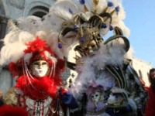
La musica del «rondò veneziano» La bellezza dei costumi e delle maschere.

Slide 3
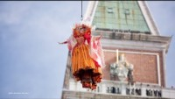
La sfilata in piazza San Marco ed il «volo dell’angelo» con cui inizia il Carnevale veneziano. La nostra bellissima Italia.

Slide 4
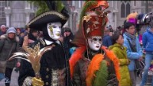
I luoghi del Carnevale veneziano: campi, calli e vie d’acqua.

Slide 5
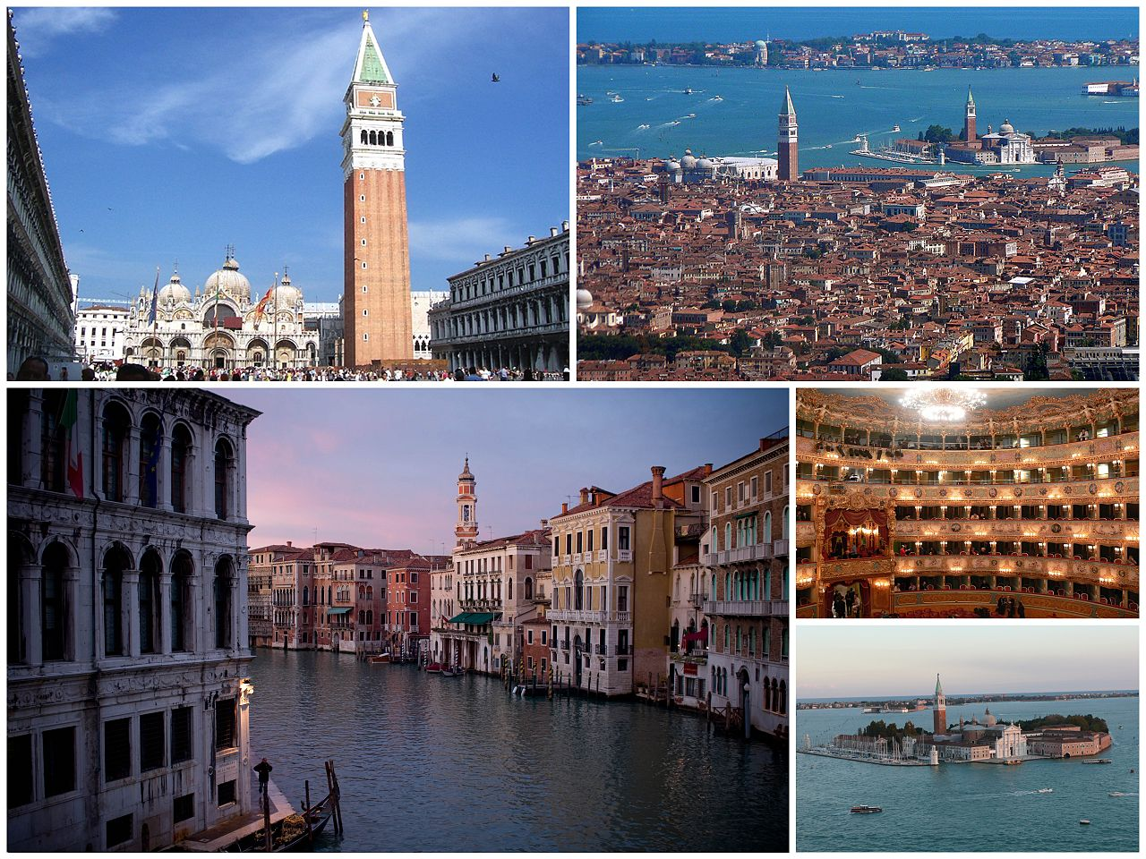
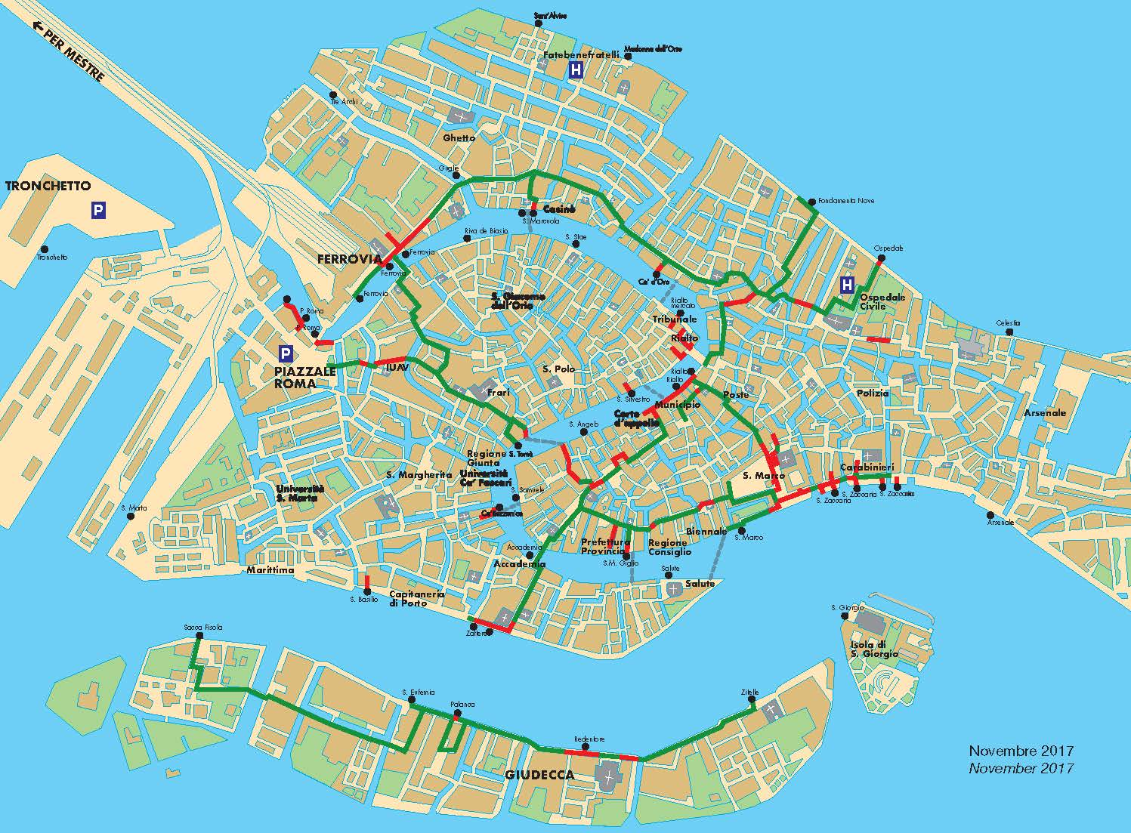
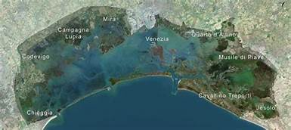
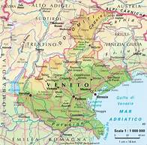
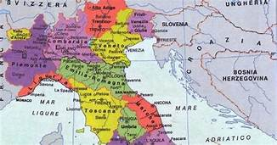
Dov’é Venezia? Stato: Italia Regione: Veneto sopra potete vedere lo stemma che la rappresenta ed alcune immagini, in basso una mappa della città ed una immagine satellitare.
Qua di fianco la carta politica
del Veneto( la prima) e la collocazione della
Regione nel contesto Italia.

